Slide 1
Трудности и перспективы цифровой трансформации дошкольного образования

Slide 2
Что необходимо для проведения дистанционного обучения :
хорошо организованная площадка для общения;
технические возможности;
ресурсы;
владение информационными технологиями.

Slide 3
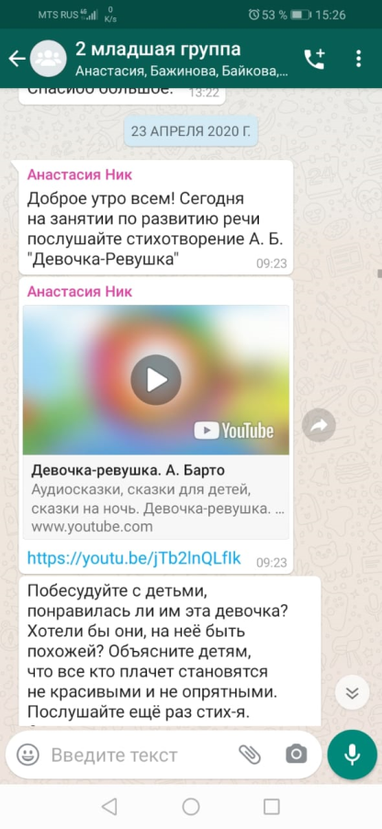
WhatsApp

Slide 4
Онлайн обучение
Проблемы:
на онлайн-занятии должно присутствовать не более 5-6 детей;
в семье несколько детей дошкольного или школьного возраста;
на онлайн-уроке должен присутствовать взрослый.

Slide 5
Оффлайн обучение
https://youtu.be/-zWJmSDXknw

Slide 6
Развивающие сайты
https://kids-smart.ru/exercises/groups/3-years
https://www.igraemsa.ru/igry-dlja-detej/poznavatelnye-igry
https://uchi.ru/matematika/doshkolniki/4-goda
и многие другие.

